Slide 1
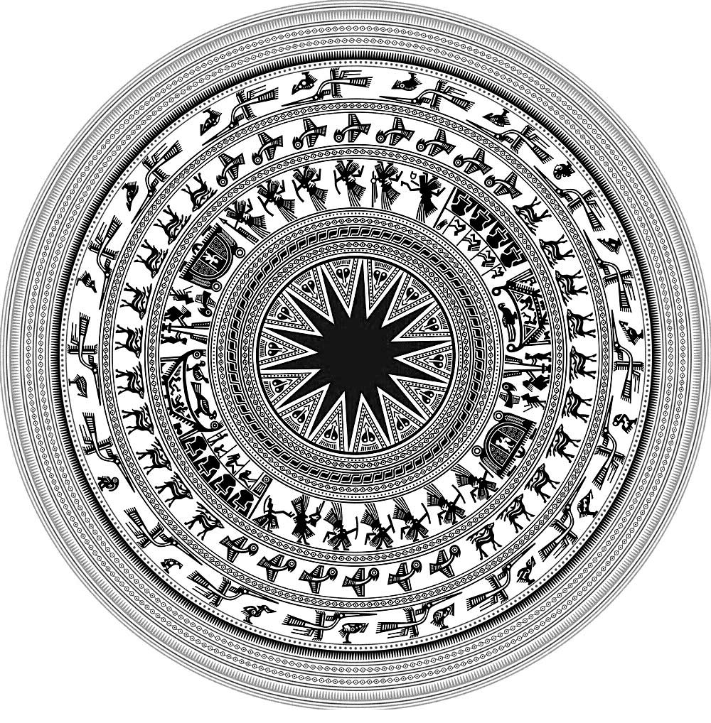


LỊCH SỬ 4

Slide 2
TRÒ CHƠI
THÔNG ĐIỆP BÍ ẨN
THÔNG ĐIỆP BÍ ẨN
Trong thời gian 15s, các em sẽ được xem lần lượt những gợi ý về 1 câu chuyện truyền thuyết của Việt Nam.
Hãy đoán tên câu chuyện càng nhanh càng tốt để nhận 1 thông điệp bí ẩn.

Slide 3
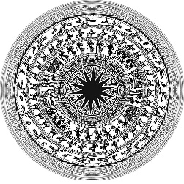
GỢI Ý
Câu chuyện xảy ra vào thời Hùng Vương thứ mười tám.
Lí giải về một hiện tượng thiên nhiên, thời tiết.
Liên quan đến chuyện phong tục kén rể ngày xưa.
Gồm các nhân vật: Sơn Tinh, Thủy Tinh, Mị Nương

Slide 4

TRUYỀN THUYẾT SƠN TINH – THỦY TINH

Slide 5
GỢI Ý
Câu chuyện xảy ra vào thời Hùng Vương thứ sáu.
Hùng Vương muốn truyền ngôi nên nghĩ cách tìm người tài.
Nhắc đến một phong tục tập quán ngày Tết.
Bánh hình vuông tượng trưng cho đất,
bánh hình tròn tượng trưng cho trời.

Slide 6
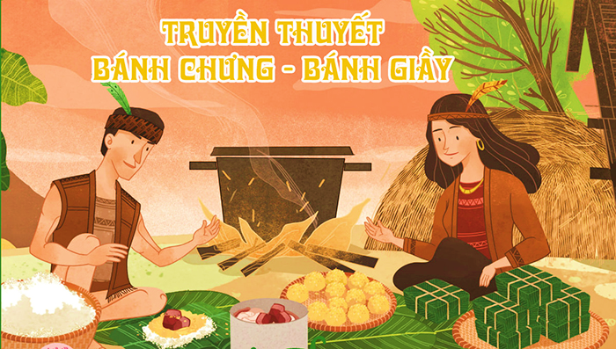
TRUYỀN THUYẾT BÁNH CHƯNG – BÁNH GIẦY

Slide 7
GỢI Ý
Câu chuyện xảy ra vào thời Hùng Vương.
Ca ngợi tài trí, tự lập của một vị hoàng tử.
Một loại trái cây đặc trưng ngày Tết.
Mai An Tiêm

Slide 8
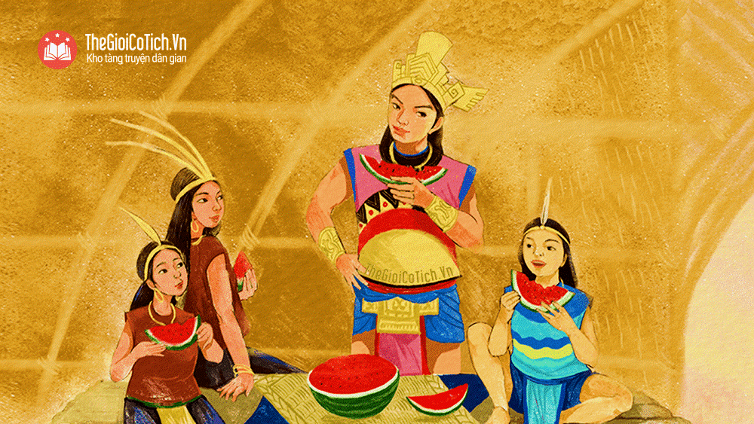
SỰ TÍCH QUẢ DƯA HẤU

Slide 9


Các câu chuyện trên có đặc điểm chung gì về thời điểm xảy ra câu chuyện?
Thời Hùng Vương là thời nào? Đất nước ta lúc đó như thế nào?

Slide 10
LỊCH SỬ
NƯỚC VĂN LANG
NƯỚC VĂN LANG

Slide 11
ǯǯǯǯǯǯǯǯǯǯǯǯǯǯǯǯǯǯǯǯǯǯǯǯǯǯǯǯǯǯ
ǯǯǯǯǯǯǯǯǯǯǯǯǯǯǯ
ǯǯǯǯǯǯǯǯǯǯǯǯǯǯǯ
ǯǯǯǯǯǯǯǯǯǯǯǯǯǯǯ
ǯǯǯǯǯǯǯǯǯǯǯǯǯǯǯ
ǯǯǯǯǯǯǯǯǯǯǯǯǯǯǯ
ǯǯǯǯǯǯǯǯǯǯǯǯǯǯǯ
ǯǯǯǯǯǯǯǯǯǯǯǯǯǯǯ
ǯǯǯǯǯǯǯǯǯǯǯǯǯǯǯ
Thứ ….. ngày ….. tháng 9 năm 2021
Lịch sử
Nước Văn Lang

Slide 12
BUỔI ĐẦU DỰNG NƯỚC VÀ GIỮ NƯỚC
(Khoảng năm 700 TCN đến năm 179 TCN)
Trên đất nước ta, từ xa xưa đã có người sinh sống. Khoảng năm 700 trước Công Nguyên (TCN), trên địa phận Bắc Bộ và Bắc Trung Bộ hiện nay, nước Văn Lang đã ra đời. Nối tiếp Văn Lang là nước Âu Lạc. Đó là buổi đầu dựng nước và giữ nước của dân tộc ta. Lịch sử gọi đây là thời đại Hùng Vương - An Dương Vương.

Slide 13
Thời gian và địa phận
của nước Văn Lang
1

Slide 14
1. Thời gian và địa phận của nước Văn Lang
Khoảng năm 700 TCN, ở khu vực sông Hồng, sông Mã và sông Cả, nơi người Lạc Việt sinh sống, nước Văn Lang đã ra đời.

Slide 15
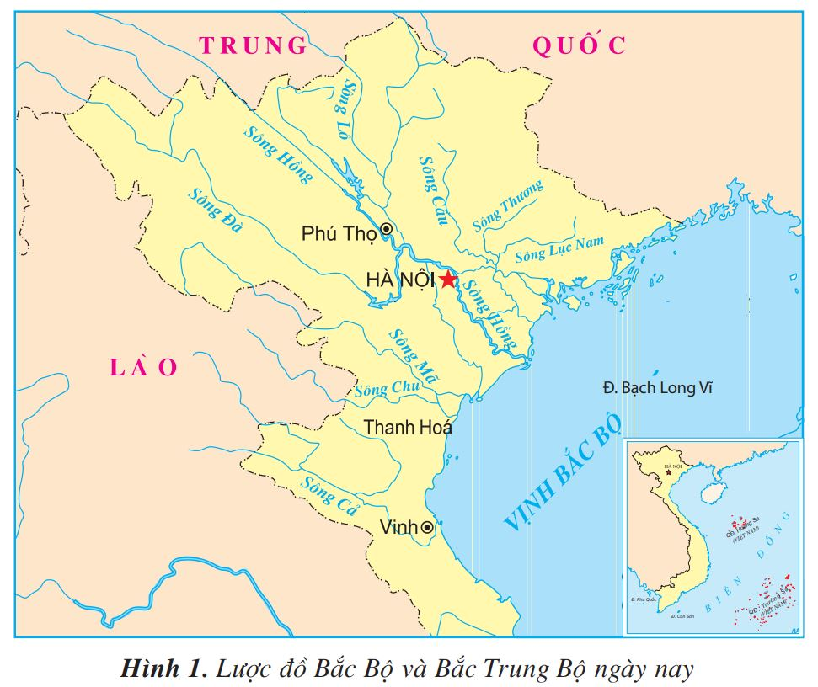
1. Thời gian và địa phận của nước Văn Lang

Slide 16
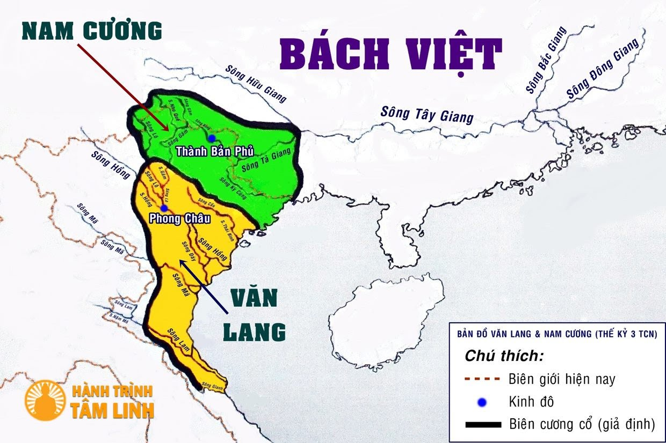
1. Thời gian và địa phận của nước Văn Lang

Slide 17
1. Thời gian và địa phận của nước Văn Lang
Nhà nước đầu tiên của người Lạc Việt
Tên nước
Văn Lang
Thời điểm ra đời
Khoảng 700 năm TCN
Khu vực hình thành
Khu vực sông Hồng, sông Cả và sông Mã
nước Văn Lang
CN
2022
700 TCN

Slide 18
ǯǯǯǯǯǯǯǯǯǯǯǯǯǯǯǯǯǯǯǯǯǯǯǯǯǯǯǯǯǯ
ǯǯǯǯǯǯǯǯǯǯǯǯǯǯǯ
ǯǯǯǯǯǯǯǯǯǯǯǯǯǯǯ
ǯǯǯǯǯǯǯǯǯǯǯǯǯǯǯ
ǯǯǯǯǯǯǯǯǯǯǯǯǯǯǯ
ǯǯǯǯǯǯǯǯǯǯǯǯǯǯǯ
ǯǯǯǯǯǯǯǯǯǯǯǯǯǯǯ
ǯǯǯǯǯǯǯǯǯǯǯǯǯǯǯ
ǯǯǯǯǯǯǯǯǯǯǯǯǯǯǯ
Thứ ba ngày 20 tháng 9 năm 2022
Lịch sử
Nước Văn Lang
1. Thời gian và địa phận của nước Văn Lang
- Tên nước: Văn Lang.
- Thời điểm ra đời: Khoảng 700 năm TCN.
- Khu vực hình thành: Sông Hồng, sông Cả, sông Mã.

Slide 19
2
Các tầng lớp trong xã hội
Văn Lang

Slide 20
ǯǯǯǯǯǯǯǯǯǯǯǯǯǯǯǯǯǯǯǯǯǯǯǯǯǯǯǯǯǯ
ǯǯǯǯǯǯǯǯǯǯǯǯǯǯǯ
ǯǯǯǯǯǯǯǯǯǯǯǯǯǯǯ
ǯǯǯǯǯǯǯǯǯǯǯǯǯǯǯ
ǯǯǯǯǯǯǯǯǯǯǯǯǯǯǯ
ǯǯǯǯǯǯǯǯǯǯǯǯǯǯǯ
ǯǯǯǯǯǯǯǯǯǯǯǯǯǯǯ
ǯǯǯǯǯǯǯǯǯǯǯǯǯǯǯ
ǯǯǯǯǯǯǯǯǯǯǯǯǯǯǯ
1. Thời gian và địa phận của nước Văn Lang
Tên nước: Văn Lang.
Thời điểm ra đời: Khoảng 700 năm TCN.
Khu vực hình thành: Sông Hồng, sông Cả, sông Mã.
2. Các tầng lớp trong xã hội Văn Lang

Slide 21
2. Các tầng lớp trong xã hội Văn Lang
Đứng đầu nhà nước có vua, gọi là Hùng Vương. Giúp vua Hùng cai quản đất nước có các lạc hầu, lạc tướng. Vua, lạc hầu, lạc tướng thuộc tầng lớp giàu có trong xã hội. Dân thường thì được gọi là lạc dân, tầng lớp thấp kém, nghèo hèn nhất là nô tì.

Slide 22
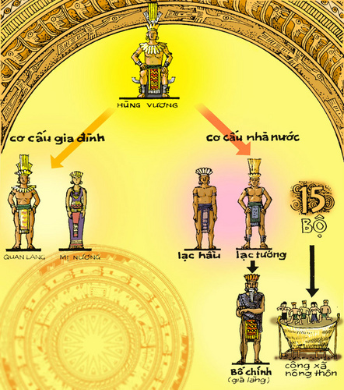
2. Các tầng lớp trong xã hội Văn Lang
Vua Hùng
Lạc hầu, lạc tướng
Lạc dân
Nô tì

Slide 23
ǯǯǯǯǯǯǯǯǯǯǯǯǯǯǯǯǯǯǯǯǯǯǯǯǯǯǯǯǯǯ
ǯǯǯǯǯǯǯǯǯǯǯǯǯǯǯ
ǯǯǯǯǯǯǯǯǯǯǯǯǯǯǯ
ǯǯǯǯǯǯǯǯǯǯǯǯǯǯǯ
ǯǯǯǯǯǯǯǯǯǯǯǯǯǯǯ
ǯǯǯǯǯǯǯǯǯǯǯǯǯǯǯ
ǯǯǯǯǯǯǯǯǯǯǯǯǯǯǯ
ǯǯǯǯǯǯǯǯǯǯǯǯǯǯǯ
ǯǯǯǯǯǯǯǯǯǯǯǯǯǯǯ
2. Các tầng lớp trong xã hội Văn Lang
- Vua là người đứng đầu, được gọi là Hùng Vương.
- Giúp vua Hùng cai quản đất nước có lạc hầu, lạc tướng.
- Dân thường thì được gọi là lạc dân.
- Tầng lớp thấp kém nhất là nô tì.

Slide 24
3
Đời sống vật chất và tinh thần

Slide 25
ǯǯǯǯǯǯǯǯǯǯǯǯǯǯǯǯǯǯǯǯǯǯǯǯǯǯǯǯǯǯ
ǯǯǯǯǯǯǯǯǯǯǯǯǯǯǯ
ǯǯǯǯǯǯǯǯǯǯǯǯǯǯǯ
ǯǯǯǯǯǯǯǯǯǯǯǯǯǯǯ
ǯǯǯǯǯǯǯǯǯǯǯǯǯǯǯ
ǯǯǯǯǯǯǯǯǯǯǯǯǯǯǯ
ǯǯǯǯǯǯǯǯǯǯǯǯǯǯǯ
ǯǯǯǯǯǯǯǯǯǯǯǯǯǯǯ
ǯǯǯǯǯǯǯǯǯǯǯǯǯǯǯ
3. Đời sống vật chất và tinh thần

Slide 26
3.Đời sống vật chất và tinh thần
Dựa vào các hiện vật thời xưa để lại, các nhà sử học cho biết: Dưới thời các vua Hùng, nghề chính của lạc dân là làm ruộng. Học trồng lúa, khoai, đỗ, cây ăn quả, rau và dưa hấu. Họ cũng biết nấu xôi, gói bánh chưng, làm bánh giầy, làm mắm,..

Slide 27
3.Đời sống vật chất và tinh thần
Ngoài ra người Lạc Việt còn biết trồng đay, gai, trồng dâu, nuôi tằm, ươm tơ, dệt vải. Họ cũng biết đúc đồng làm giáo, mác, mũi tên, lưỡi rìu, lưỡi cày, vòng tay, hoa tai, trống, chiêng, lục lạc,..., nặn nồi niêu, đan rổ, rá, gùi, nong; đan thuyền nan, đóng thuyền gỗ,...

Slide 28
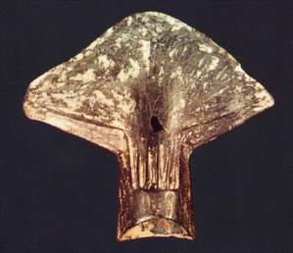
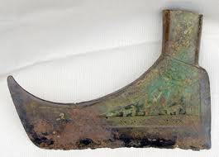
3.Đời sống vật chất và tinh thần
Lưỡi cày đồng
Lưỡi rìu đồng

Slide 29
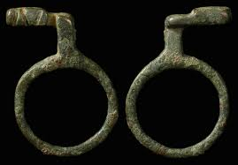
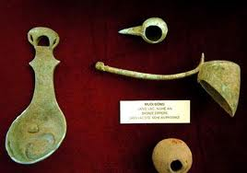
3.Đời sống vật chất và tinh thần
Trang sức
Muôi (vá, môi) bằng đồng

Slide 30
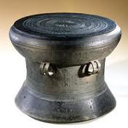
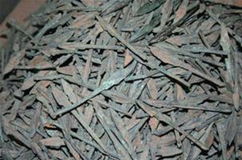
3.Đời sống vật chất và tinh thần
Trống đồng
Mũi tên đồng

Slide 31
3.Đời sống vật chất và tinh thần
Người Lạc Việt còn ở nhà sàn để tránh thú dữ và họp nhau thành các làng, bản. Họ thờ thần Đất, thần Mặt Trời.
Những ngày hội làng, mọi người thường hóa trang, vui chơi, nhảy múa theo nhịp trống đồng. Các trai làng đua thuyền trên sông hoặc đấu vật trên những bãi đất rộng.

Slide 32
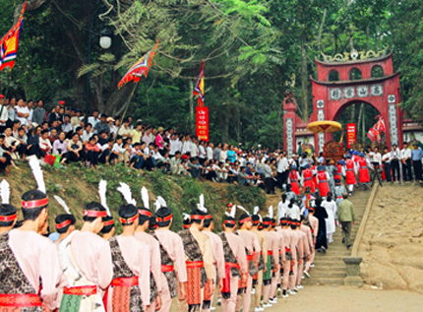
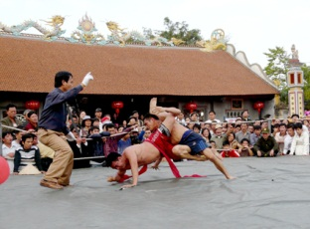
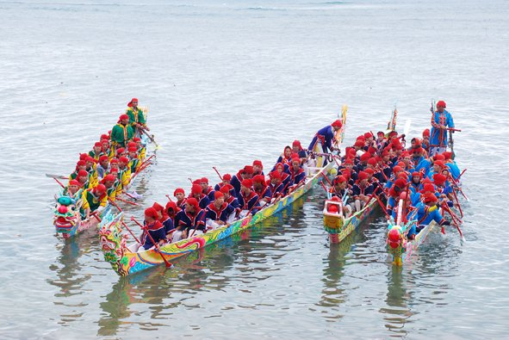
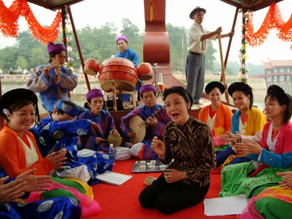

Slide 33
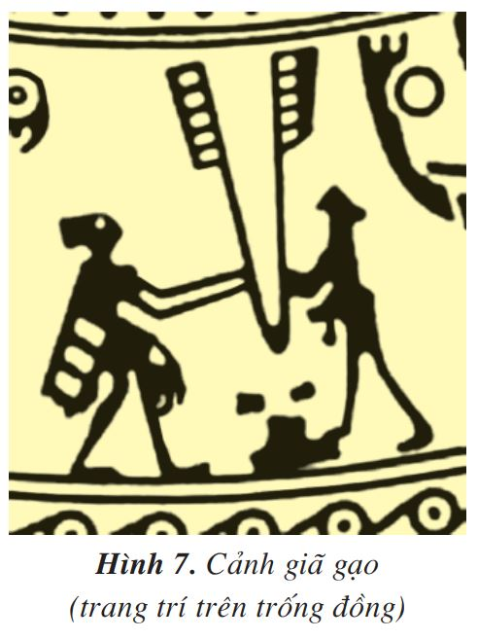
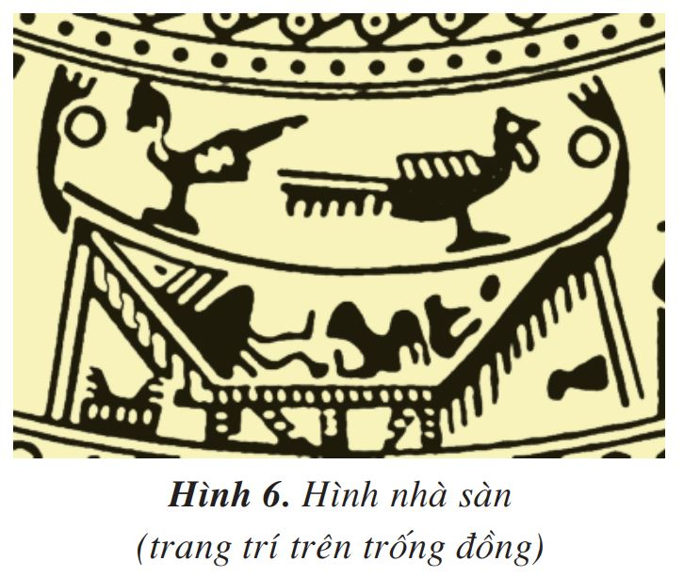
3.Đời sống vật chất và tinh thần

Slide 34
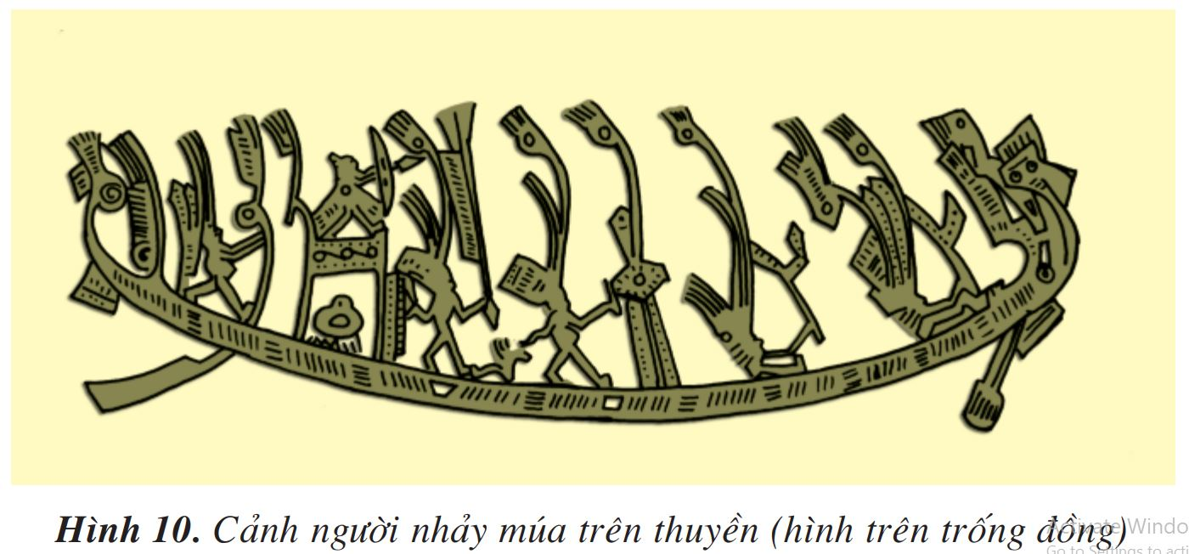
3.Đời sống vật chất và tinh thần

Slide 35
ǯǯǯǯǯǯǯǯǯǯǯǯǯǯǯǯǯǯǯǯǯǯǯǯǯǯǯǯǯǯ
ǯǯǯǯǯǯǯǯǯǯǯǯǯǯǯ
ǯǯǯǯǯǯǯǯǯǯǯǯǯǯǯ
ǯǯǯǯǯǯǯǯǯǯǯǯǯǯǯ
ǯǯǯǯǯǯǯǯǯǯǯǯǯǯǯ
ǯǯǯǯǯǯǯǯǯǯǯǯǯǯǯ
ǯǯǯǯǯǯǯǯǯǯǯǯǯǯǯ
ǯǯǯǯǯǯǯǯǯǯǯǯǯǯǯ
ǯǯǯǯǯǯǯǯǯǯǯǯǯǯǯ
3. Đời sống vật chất và tinh thần
- Cuộc sống ở làng bản giản dị, vui tươi, hoà hợp với thiên nhiên và có nhiều tục lệ riêng.

Slide 36
4
Phong tục của người Lạc Việt

Slide 37
ǯǯǯǯǯǯǯǯǯǯǯǯǯǯǯǯǯǯǯǯǯǯǯǯǯǯǯǯǯǯ
ǯǯǯǯǯǯǯǯǯǯǯǯǯǯǯ
ǯǯǯǯǯǯǯǯǯǯǯǯǯǯǯ
ǯǯǯǯǯǯǯǯǯǯǯǯǯǯǯ
ǯǯǯǯǯǯǯǯǯǯǯǯǯǯǯ
ǯǯǯǯǯǯǯǯǯǯǯǯǯǯǯ
ǯǯǯǯǯǯǯǯǯǯǯǯǯǯǯ
ǯǯǯǯǯǯǯǯǯǯǯǯǯǯǯ
ǯǯǯǯǯǯǯǯǯǯǯǯǯǯǯ
3. Đời sống vật chất và tinh thần
- Cuộc sống ở làng bản giản dị, vui tươi, hoà hợp với thiên nhiên.
4. Phong tục của người Lạc Việt

Slide 38
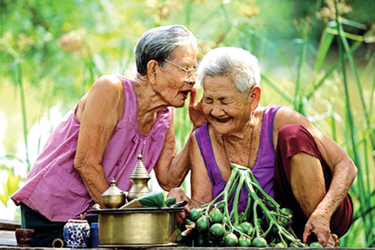
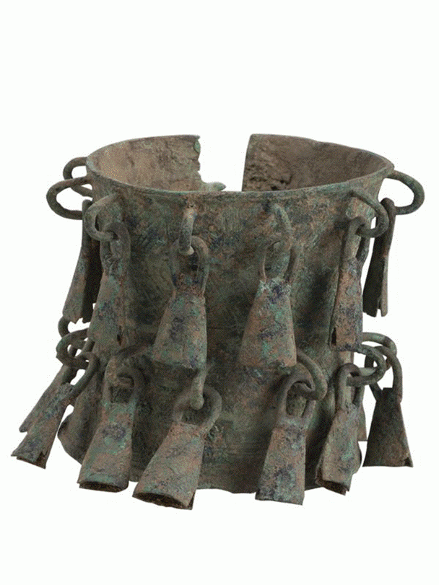
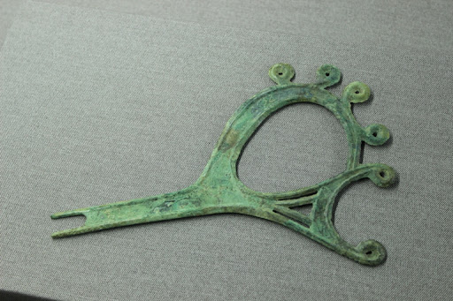
4. Phong tục của người Lạc Việt
Người Lạc Việt có tục nhuộm răng đen, ăn trầu, búi tóc, cạo trọc đầu,.... Phụ nữ thích đeo hoa tai và nhiều vòng tay bằng đá, bằng đồng.

Slide 39
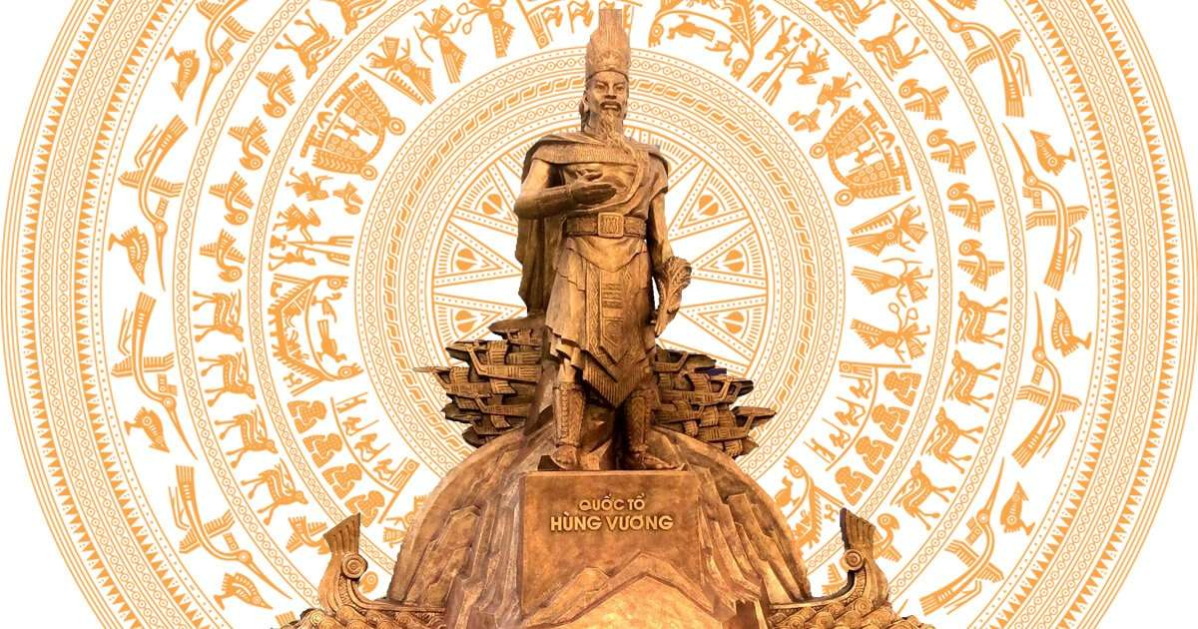
4. Phong tục của người Lạc Việt
Nước Văn Lang tồn tại qua mười tám đời vua Hùng.

Slide 40
ǯǯǯǯǯǯǯǯǯǯǯǯǯǯǯǯǯǯǯǯǯǯǯǯǯǯǯǯǯǯ
ǯǯǯǯǯǯǯǯǯǯǯǯǯǯǯ
ǯǯǯǯǯǯǯǯǯǯǯǯǯǯǯ
ǯǯǯǯǯǯǯǯǯǯǯǯǯǯǯ
ǯǯǯǯǯǯǯǯǯǯǯǯǯǯǯ
ǯǯǯǯǯǯǯǯǯǯǯǯǯǯǯ
ǯǯǯǯǯǯǯǯǯǯǯǯǯǯǯ
ǯǯǯǯǯǯǯǯǯǯǯǯǯǯǯ
ǯǯǯǯǯǯǯǯǯǯǯǯǯǯǯ
3. Đời sống vật chất và tinh thần
- Cuộc sống ở làng bản giản dị, vui tươi, hoà hợp với thiên nhiên.
4. Phong tục của người Lạc Việt
- Nước Văn Lang tồn tại qua 18 đời vua Hùng, có nhiều tục lệ riêng.

Slide 41
GHI NHỚ
Khoảng năm 700 TCN, nhà nước đầu tiên của nước ta đã ra đời. Tên nước là Văn Lang. Vua được gọi là Hùng Vương. Người Lạc Việt biết làm ruộng, ươm tơ, dệt lụa, đúc đồng làm vũ khí và công cụ sản xuất. cuộc sống ở làng bản giản dị, vui tươi, hòa hợp với thiên nhiên và có nhiều tục lệ riêng.

Slide 42
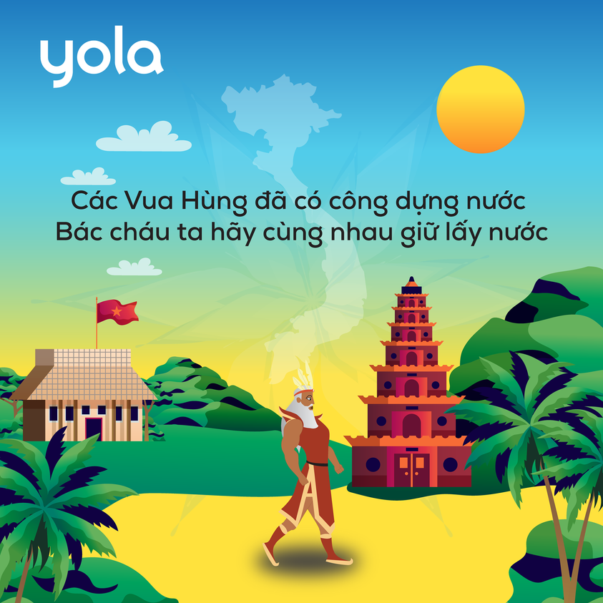
Liên hệ thực tế

Slide 43
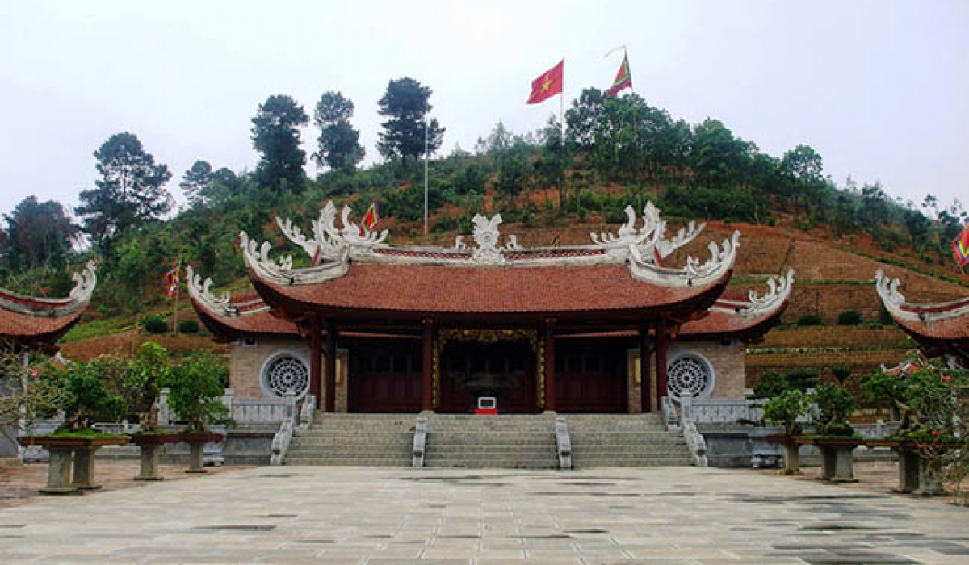
ĐỀN THỜ VUA HÙNG TẠI PHÚ THỌ

Slide 44
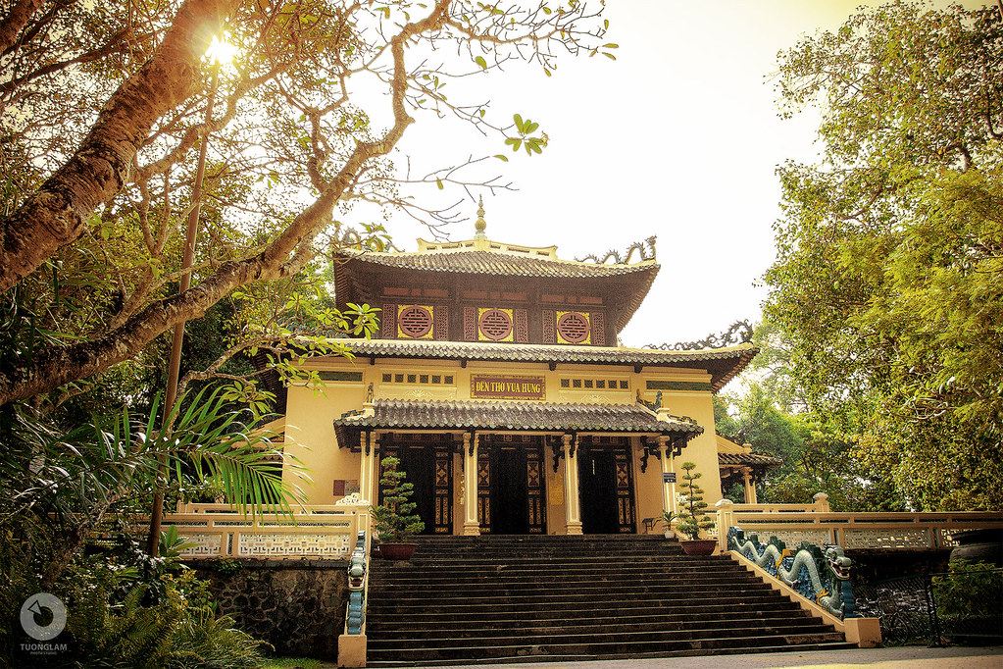
ĐỀN THỜ VUA HÙNG TẠI TP.HCM

Slide 45
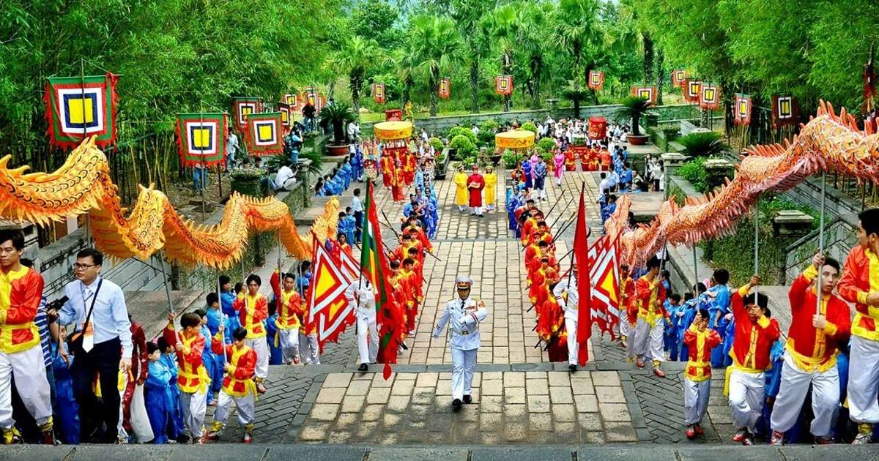
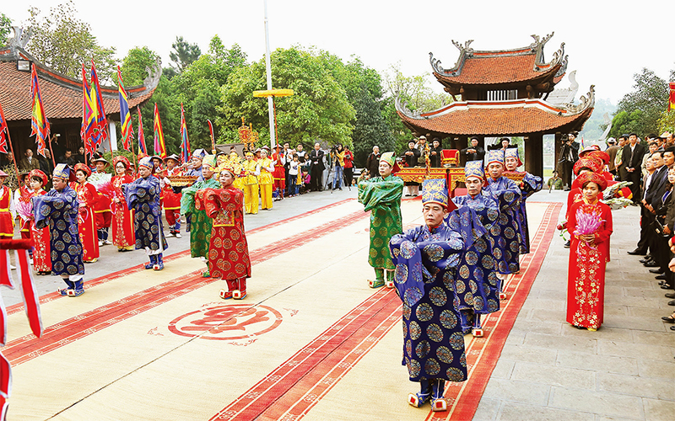
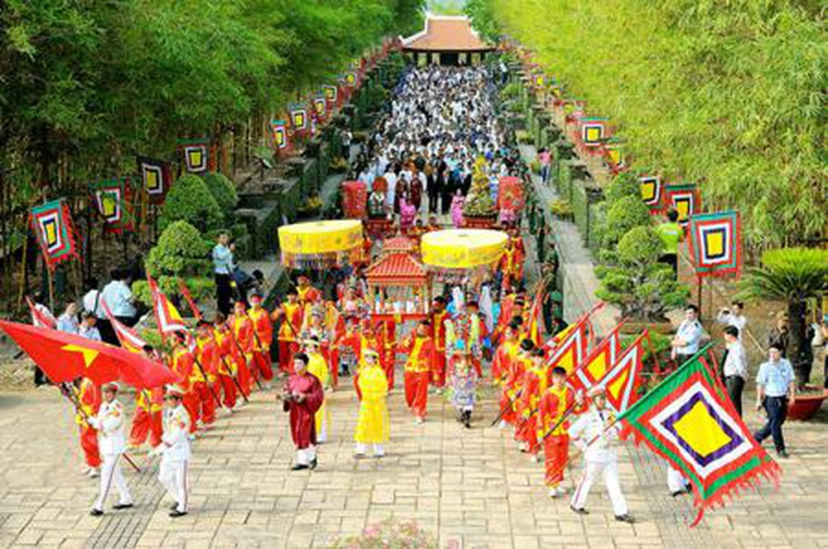
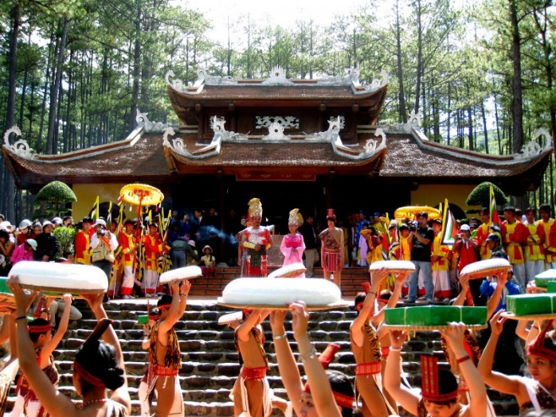
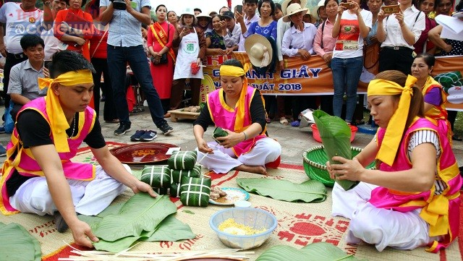
LỄ HỘI GIỖ TỔ HÙNG VƯƠNG KHẮP CÁC VÙNG MIỀN

Slide 46
CHÀO TẠM BIỆT!
CHÀO TẠM BIỆT!

